Slide 1



Product Owner

Slide 2

¿Quién es?
El Product Owner (PO) es un miembro del Equipo Agile responsable de definir Historias y priorizar el Backlog del Equipo para agilizar la ejecución de las prioridades del negocio mientras mantiene la integridad conceptual y técnica de las Características o componentes para el equipo.
El PO tiene un papel importante en el control de calidad y es el único miembro del equipo que tiene poder para aceptar historias de usuario.
El Product Owner se desempeña como representante de los Stakeholders y trabaja con el área de producto y otras partes interesadas, incluido otros Product Owner, para definir y priorizar las historias del backlog del equipo con maximizando el valor entregado al negocio.
Notes:
1 captura de información en campo: On line y Off line
2 Segmenta cada actividad económica por nivel de riesgo y productividad
3 Usa un modelo experto para originacion de microcrédito
4 automatiza el proceso a través de un motor de decisión que permite conocer la viabilidad del cliente
5 Considera variabels de las solicitud, Vs la informacion del buró en la decisión.

Slide 3

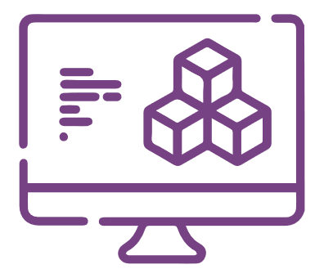















Valores ágiles
Nuestros PO Trabajan sobre los valores y guiados por los Principios Ágiles
Individuos e interacciones
sobre procesos y herramientas
Productos funcionando
sobre documentación extensiva
Colaboración entre áreas
sobre negociación contractual.
Respuesta ante el cambio
sobre seguir un plan.
Principios ágiles
Satisfacción
Del cliente
Los cambios son bienvenidos
Entrega frecuente
Trabajo colaborativo
Equipos Motivados
Comunicación cara a cara
La principal medida de progresos es producto funcionando
Desarrollo sostenible
Excelencia técnica
Simplicidad
Equipos auto-organizados
Mejora Continua

Slide 4










Responsabilidades
Product Owner
Preparación y participación en la planificación PI
Definir Historias de Usuario
Recoger y tener claros las funcionalidades
Fijar Criterios de Aceptación para cada Historia de Usuario
Ordenar y priorizar las HU y Enabler del backlog del equipo
Estar disponible y accesible para el equipo
Definir el producto mínimo viable
Acordar junto con el equipo una definición de DONE
Validar Entregas, y tener claro el avance del producto
Asegurarse de que todo el mundo entiende los ítems del Backlog del Team

Slide 5











Debe Participar Activamente
Product Owner
PROGRAM
Inception
Refinamiento HU
PI Planing
PO Sync
System Demo
Inspect and Adapt
TEAM
Iteration Planning
Iteration Review
Iteration Retrospective
Innovation and Planing
Daily Meeting (Opc)

Slide 6
Cualidades
Product Owner
Tener conocimiento del negocio
El Product Owner es quien entiende las necesidades del negocio, porque es quien toma las decisiones de las características que el producto tendrá. Eso significa que, el PO debe entender el mercado, al cliente y el negocio, a fin de tomar decisiones acertadas.
SER RESPONSABLE DEL VALOR
El Product Owner debe asegurar que las soluciones construidas por el equipo generen el valor de negocio esperado.
ESTAR empoderado PARA Tomar DE DECISIONES
el Product Owner es el responsable de cuál será la visión del producto y el camino a seguir para llegar ahí. Este punto es muy importante porqué el product owner está bajo presión de muchas partes interesadas (internas y externas) y debe ser capaz de mantenerse firme. Él es el responsable de los resultados.
ESTAR DISPONIBLE PARA EL EQUIPO
Es imprescindible que exista un diálogo constante con el equipo. El Product Owner debe ser fiable, coherente y accesible. De no ser así el equipo no sabrá qué hacer o el orden con el qué actuar y todo el proceso se vendrá a bajo.
El Rol del product Owner lo tiene una persona pero es apoyado por todo el equipo

